Slide 1
สัปดาห์ที่ 6
สิทธิและความรับผิดชอบ

Slide 2
ความเป็นมาของสิทธิและเสรีภาพ
พจนานุกรมฉบับราชบัณฑิตยสถาน พ.ศ. 2525 อธิบายความหมาย “สิทธิ” ไว้ว่า “ความสำเร็จ หรืออำนาจที่จะกระทำการใด ๆ ได้อย่างอิสระ โดยได้รับการรับรองจากกฎหมาย”
สวนคําวา “เสรีภาพ” หมายความวา การที่บุคคลสามารถจะเลือกคิด ทํา พูดอยางไรก็ตามความพอใจของตน ดังนั้น “สิทธิเสรีภาพ” ซึ่งหมายถึง อำนาจอันชอบธรรมตามกฎหมายของบุคคลที่จะกระทำหรือไม่กระทำการต่าง ๆ โดยปลอดจากการรบกวนขัดขวางของรัฐหรือบุคคลอื่น

Slide 3
สิทธิและเสรีภาพของปวงชนชาวไทย
รัฐธรรมนูญแห่งราชอาณาจักรไทย พุทธศักราช 2560 ได้แสดงให้เห็นถึงความก้าวหน้าในการคุ้มครองสิทธิและเสรีภาพของปวงชนชาวไทย มีทั้งหมด 25 มาตรา (ตั้งแต่มาตรา 25 ถึง มาตรา 49) แบ่งออกเป็น 4 กลุ่ม สรุปได้ดังนี้

Slide 4
สิทธิและเสรีภาพของปวงชนชาวไทย (ต่อ)
กลุ่มที่ 1 ว่าด้วยเรื่องสิทธิและเสรีภาพคู่กัน
กลุ่มที่ 2 ว่าด้วยเรื่องสิทธิอย่างเดียว
กลุ่มที่ 3 ว่าด้วยเรื่องเสรีภาพอย่างเดียว
กลุ่มที่ 4 ว่าด้วยเรื่องการรับโทษ บทบัญญัติ และสัญชาติ

Slide 5
สิทธิบนสื่อสาธารณะยุคดิจิทัล

Slide 6
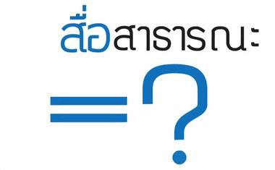
ความหมายของสื่อสาธารณะยุคดิจิทัล
สื่อสาธารณะ คือ สื่อที่เป็นพื้นที่สำหรับการแสดงความคิดเห็นอย่างมีเสรีภาพมีลักษณะการดำเนินงานที่ไม่ได้เป็นสื่อเชิงพาณิชย์ โดยเป็นสื่อที่ปราศจากอิทธิพลจากกลุ่มทุนและรัฐบาล ประชาชนทุกคนมีโอกาสเข้าถึงพื้นที่นี้ได้โดยไม่เสียค่าบริการ และเป็นสื่อที่มุ่งสร้างคุณภาพให้กับสังคม ทำให้กลุ่มชนหลากหลายฝ่ายรวมไปถึงคนชายขอบสามารถนำเสนอความคิดเห็นหรือเรื่องราวของตนผ่านสื่อสาธารณะได้อย่างเสรี

Slide 7
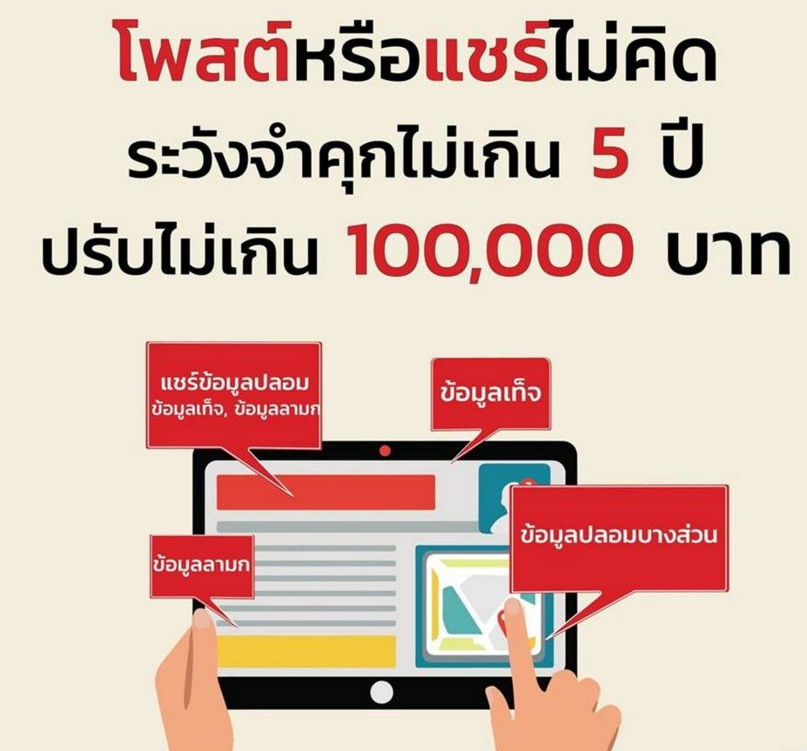
สิทธิการใช้งานข้อมูลบนสื่อสาธารณะยุคดิจิทัล
มักจะเกี่ยวข้องกับการกระทำผิดที่ถือเป็นความผิด ตาม พ.ร.บ. ว่าด้วยการกระทำผิดเกี่ยวกับคอมพิวเตอร์ พ.ศ. 2550 และที่ปรับปรุง พ.ศ. 2560 ดังนี้
1. สิทธิในการเข้าถึงระบบ หรือข้อมูลทางคอมพิวเตอร์
2. สิทธิในแก้ไข หรือดัดแปลงข้อมูล
3. สิทธิในการส่งข้อมูลหรืออีเมล์
4. สิทธิในการจำหน่ายหรือเผยแพร่ชุดคำสั่ง
5. สิทธิในการนำข้อมูลเข้าถึงระบบ
หรือข้อมูลที่เกี่ยวข้องกับความมั่นคงของประเทศ
6. สิทธิในการตัดต่อ เติม ตัดแปลงภาพ ของผู้อื่น

Slide 8
ความรับผิดชอบต่อสังคมยุคดิจิทัล

Slide 9
ความรับผิดชอบต่อสังคมยุคดิจิทัล
ปัจจุบันมีโปรแกรมสื่อสังคมออนไลน์อยู่มากมายที่ได้รับความนิยม เช่น เฟซบุ๊ก (Facebook) ทวิตเตอร์ (Twitter) อินสตาเกรม (Instagram) หรือไลน์ (Line) เป็นต้น ดังนั้น ทุกหน่วยงาน ทั้งภาครัฐและภาคเอกชน ประชาชน หรือตัวบุคคล จะต้องแสดงความรับผิดชอบ ต่อสิ่งต่าง ๆ ได้กระทำลงไป ผ่านสื่อสังคมออนไลน์หรือต่อสังคมยุคดิจิทัลทุกรูปแบบ

Slide 10
ความรับผิดชอบต่อสังคมยุคดิจิทัล
ความรับผิดชอบต่อตนเอง ได้แก่ การส่งข้อความ (text) ภาพ (image) เสียง (voice) หรือ วิดีโอ (video) ที่ทำการโพสต์ แสดงความคิดเห็น ทัศนคติ ส่งต่อ หรือจัดเก็บข้อมูล
ความรับผิดชอบสังคม ได้แก่ การปฏิบัติตามพระราชบัญญัติว่าด้วยการกระทำความผิดเกี่ยวกับคอมพิวเตอร์ พ.ศ. 2550 และฉบับแก้ไขเพิ่มเติม (ฉบับที่ 2) พ.ศ. 2560 และพระราชบัญญัติว่าด้วยธุรกรรมทางอิเล็กทรอนิกส์ พ.ศ. 2544 และฉบับแก้ไขเพิ่มเติม (ฉบับที่ 2) พ.ศ. 2551

Slide 11
ความเป็นพลเมืองในสังคมดิจิทัล
พลเมืองในศตวรรษที่ 21 แบ่งเป็น 3 แนวคิดหลัก
1. ความเป็นพลเมืองภายใต้กฎหมาย
2. ความเป็นพลเมืองโลก
3. ความเป็นพลเมืองดิจิทัล

Slide 12
พลเมืองดิจิทัล
พลเมืองดิจิทัล แบ่งเป็น 3 มิติ
1. มิติด้านความรู้เกี่ยวกับสื่อและสารสนเทศ
2. มิติด้านจริยธรรม
3. มิติด้านการมีส่วนร่วมทางการเมืองและสังคม

Slide 13
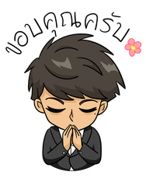
Thank You for your kind attention

